Slide 1

PHÒNG GIÁO DỤC - ĐÀO TẠO ĐẠI LỘC
TRƯỜNG TIỂU HỌC HỨA TẠO ***********
Chào mừng quý thầy cô về dự giờ lớp 1C!
MÔN: TIẾNG VIỆT
Giáo viện dạy: Nguyễn Thị Mỹ Liên

Slide 2
Thứ ba ngày 6 tháng 4 năm 2021
Tiếng Việt:
HĐ1: Ôn và khởi động

Slide 3

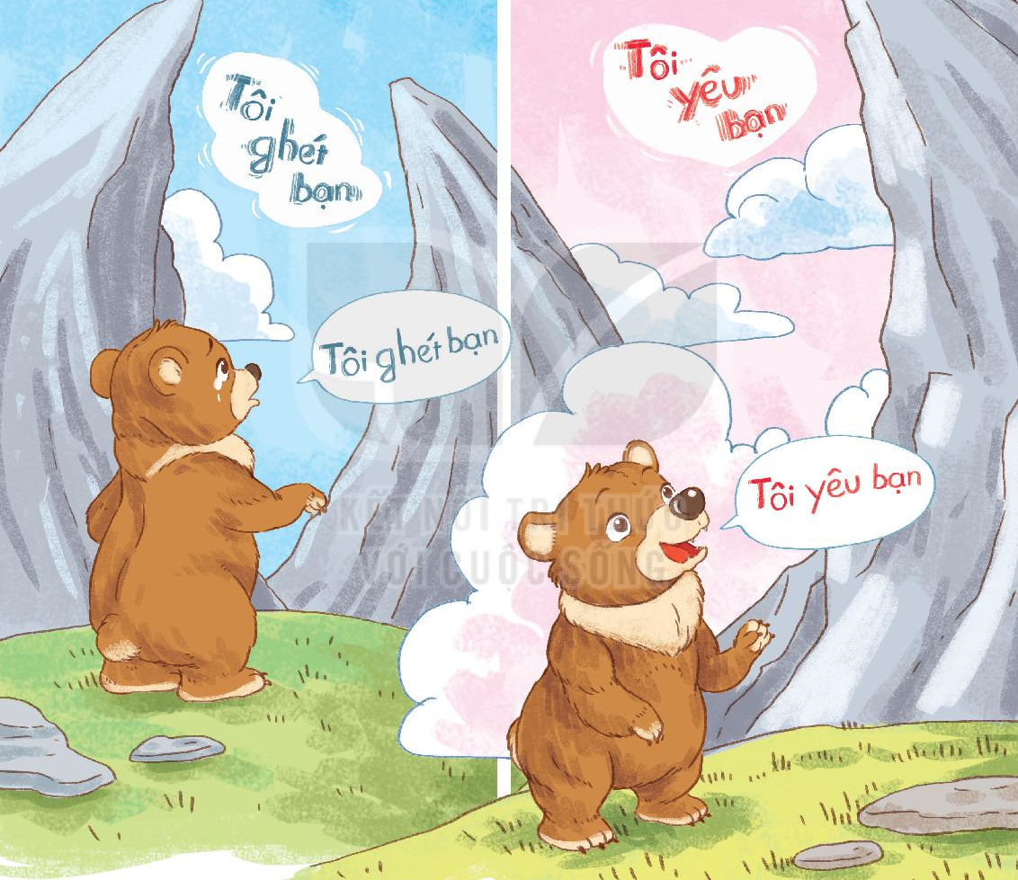

Trò chơi: Tìm bức tranh bí ẩn

Slide 4
Em thấy gì trong bức tranh?
Hai phần của bức tranh có gì giống và khác nhau?

Slide 5
Thứ ba ngày 6 tháng 4 năm 2021
Tiếng Việt:
Tiếng vọng của núi (tiết 1)
HĐ2: Đọc

Slide 6
Tiếng vọng của núi
  Đang đi chơi trong núi, gấu con chợt nhìn thấy một hạt dẻ. Gấu con vui mừng reo lên: “A!”. Ngay lập tức, có tiếng “A!” vọng lại. Gấu con ngạc nhiên kêu to: “Bạn là ai?”. Lại có tiếng vọng ra từ vách núi: “Bạn là ai?”. Gấu con hét lên: “Sao không nói cho tôi biết?”. Núi cũng đáp lại như vậy. Gấu con bực tức: “Tôi ghét bạn”. Khắp nơi có tiếng vọng: “Tôi ghét bạn”. Gấu con tủi thân, oà khóc.
  Về nhà, gấu con kể cho mẹ nghe. Gấu mẹ cười bảo: “Con hãy quay lại và nói với núi: “Tôi yêu bạn”. Gấu con làm theo lời mẹ. Quả nhiên, có tiếng vọng lại: “Tôi yêu bạn”. Gấu con bật cười vui vẻ.
  ( Theo 365 truyện kể hằng đêm)

Slide 7
Tiếng vọng của núi
1
  Đang đi chơi trong núi, gấu con chợt nhìn thấy một hạt dẻ. Gấu con vui mừng reo lên: “A!”. Ngay lập tức, có tiếng “A!” vọng lại. Gấu con ngạc nhiên kêu to: “Bạn là ai?”. Lại có tiếng vọng ra từ vách núi: “Bạn là ai?”. Gấu con hét lên: “Sao không nói cho tôi biết?”. Núi cũng đáp lại như vậy. Gấu con bực tức: “Tôi ghét bạn”. Khắp nơi có tiếng vọng: “Tôi ghét bạn”. Gấu con tủi thân, oà khóc.
  Về nhà, gấu con kể cho mẹ nghe. Gấu mẹ cười bảo: “Con hãy quay lại và nói với núi: “Tôi yêu bạn”. Gấu con làm theo lời mẹ. Quả nhiên, có tiếng vọng lại: “Tôi yêu bạn”. Gấu con bật cười vui vẻ.
  ( Theo 365 truyện kể hằng đêm)
2
3
4
5
6
7
8
9
10
11
12
13
14
15

Slide 8
Tiếng vọng của núi
  Đang đi chơi trong núi, gấu con chợt nhìn thấy một hạt dẻ. Gấu con vui mừng reo lên: “A!”. Ngay lập tức, có tiếng “A!” vọng lại. Gấu con ngạc nhiên kêu to: “Bạn là ai?”. Lại có tiếng vọng ra từ vách núi: “Bạn là ai?”. Gấu con hét lên: “Sao không nói cho tôi biết?”. Núi cũng đáp lại như vậy. Gấu con bực tức: “Tôi ghét bạn”. Khắp nơi có tiếng vọng: “Tôi ghét bạn”. Gấu con tủi thân, oà khóc.
  Về nhà, gấu con kể cho mẹ nghe. Gấu mẹ cười bảo: “Con hãy quay lại và nói với núi: “Tôi yêu bạn”. Gấu con làm theo lời mẹ. Quả nhiên, có tiếng vọng lại: “Tôi yêu bạn”. Gấu con bật cười vui vẻ.
  ( Theo 365 truyện kể hằng đêm)
trong
núi
tiếng
vọng
bực
tức
khóc
oà

Slide 9
Tiếng vọng của núi
1
  Đang đi chơi trong núi, gấu con chợt nhìn thấy một hạt dẻ. Gấu con vui mừng reo lên: “A!”. Ngay lập tức, có tiếng “A!” vọng lại. Gấu con ngạc nhiên kêu to: “Bạn là ai?”. Lại có tiếng vọng ra từ vách núi: “Bạn là ai?”. Gấu con hét lên: “Sao không nói cho tôi biết?”. Núi cũng đáp lại như vậy. Gấu con bực tức: “Tôi ghét bạn”. Khắp nơi có tiếng vọng: “Tôi ghét bạn”. Gấu con tủi thân, oà khóc.
  Về nhà, gấu con kể cho mẹ nghe. Gấu mẹ cười bảo: “Con hãy quay lại và nói với núi: “Tôi yêu bạn”. Gấu con làm theo lời mẹ. Quả nhiên, có tiếng vọng lại: “Tôi yêu bạn”. Gấu con bật cười vui vẻ.
  ( Theo 365 truyện kể hằng đêm)
2
3
4
5
6
7
8
9
10
11
12
13
14
15

Slide 10
Luyện đọc câu dài
Đang đi chơi trong núi, gấu con chợt nhìn thấy một hạt dẻ.
Gấu mẹ cười bảo: “Con hãy quay lại và nói với núi: “Tôi yêu bạn”.

Slide 11
Tiếng vọng của núi
1
  Đang đi chơi trong núi, gấu con chợt nhìn thấy một hạt dẻ. Gấu con vui mừng reo lên: “A!”. Ngay lập tức, có tiếng “A!” vọng lại. Gấu con ngạc nhiên kêu to: “Bạn là ai?”. Lại có tiếng vọng ra từ vách núi: “Bạn là ai?”. Gấu con hét lên: “Sao không nói cho tôi biết?”. Núi cũng đáp lại như vậy. Gấu con bực tức: “Tôi ghét bạn”. Khắp nơi có tiếng vọng: “Tôi ghét bạn”. Gấu con tủi thân, oà khóc.
  Về nhà, gấu con kể cho mẹ nghe. Gấu mẹ cười bảo: “Con hãy quay lại và nói với núi: “Tôi yêu bạn”. Gấu con làm theo lời mẹ. Quả nhiên, có tiếng vọng lại: “Tôi yêu bạn”. Gấu con bật cười vui vẻ.
  ( Theo 365 truyện kể hằng đêm)
2

Slide 12
Chọn lời giải nghĩa phù hợp
Từ ngữ
Lời giải nghĩa
1. tiếng vọng
A. bực và tức giận
B. âm thanh được bật lại từ xa
2. tủi thân
C. tự cảm thấy thương xót cho bản thân mình
3. bực tức
D. đúng như đã biết hay đoán trước
4. quả nhiên

Slide 13
Tiếng vọng của núi
  Đang đi chơi trong núi, gấu con chợt nhìn thấy một hạt dẻ. Gấu con vui mừng reo lên: “A!”. Ngay lập tức, có tiếng “A!” vọng lại. Gấu con ngạc nhiên kêu to: “Bạn là ai?”. Lại có tiếng vọng ra từ vách núi: “Bạn là ai?”. Gấu con hét lên: “Sao không nói cho tôi biết?”. Núi cũng đáp lại như vậy. Gấu con bực tức: “Tôi ghét bạn”. Khắp nơi có tiếng vọng: “Tôi ghét bạn”. Gấu con tủi thân, oà khóc.
  Về nhà, gấu con kể cho mẹ nghe. Gấu mẹ cười bảo: “Con hãy quay lại và nói với núi: “Tôi yêu bạn”. Gấu con làm theo lời mẹ. Quả nhiên, có tiếng vọng lại: “Tôi yêu bạn”. Gấu con bật cười vui vẻ.
  ( Theo 365 truyện kể hằng đêm)

Slide 14
Trò chơi: Tìm tiếng vọng của bạn

Slide 15
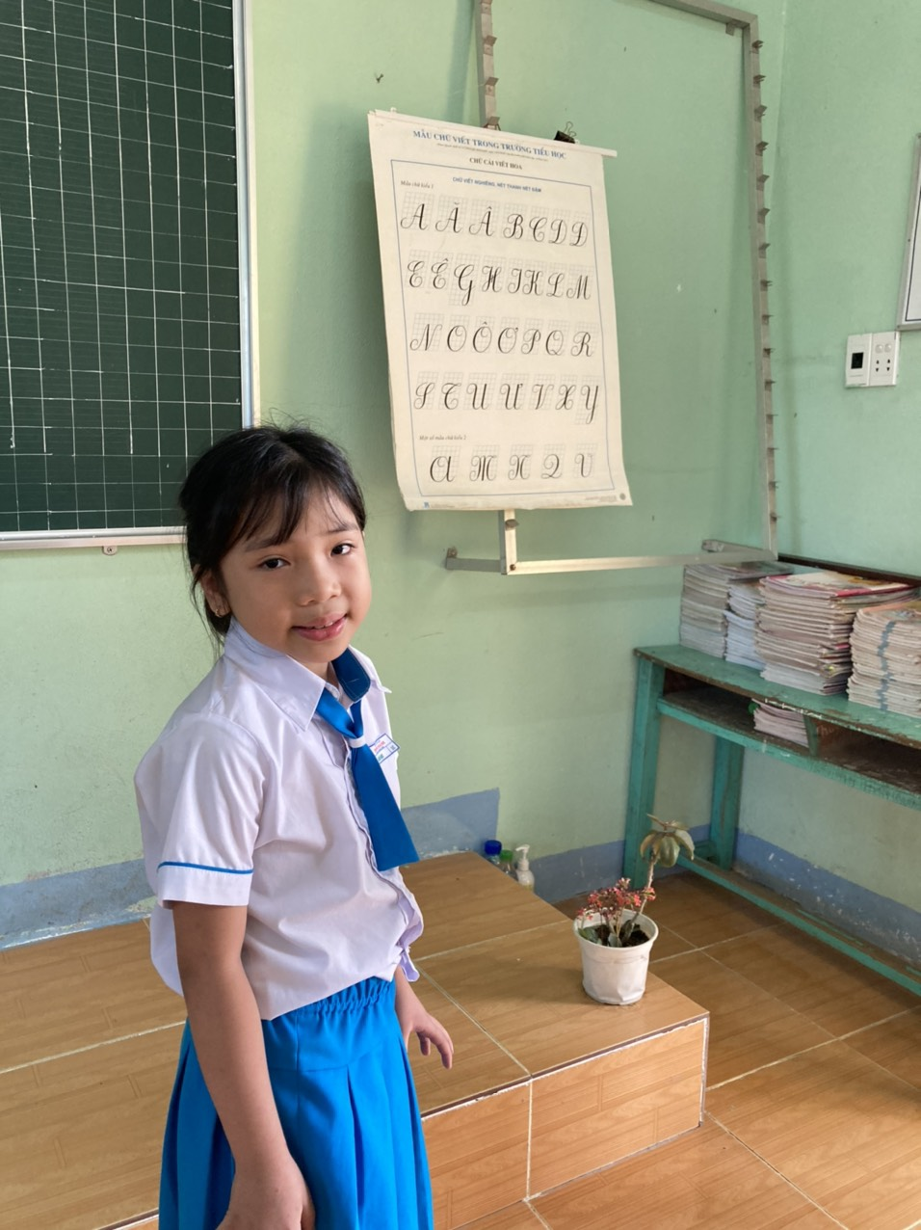
Tôi thương bạn
Tôi thương bạn

Slide 16
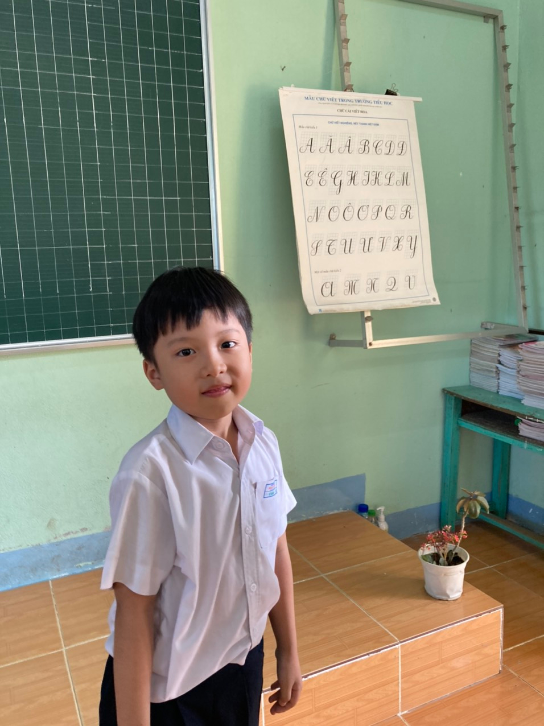
Tôi mến bạn
Tôi mến bạn

Slide 17
Thứ ba ngày 6 tháng 4 năm 2021
Tiếng Việt:
Tiếng vọng của núi (tiết 1)

Slide 18







Xin chân thành cảm ơn quý thầy cô về dự giờ lớp 1C!
Chúc quý thầy, cô giáo mạnh khỏe!
Chúc các em chăm ngoan, học giỏi!

Slide 19

Điền vào chỗ trống: ch hay tr?
Hôm nay, ời nắng chang ang
…
…
tr
ch

Slide 20
Sắp xếp các từ ngữ sau thành câu:
một, thói xấu, nói dối, là
Nói dối là một thói xấu.

